Slide 1
Сервис-помощник
PROFI
By EMIS Entertainment
Куратор - Мочалова Е.В.

Slide 2
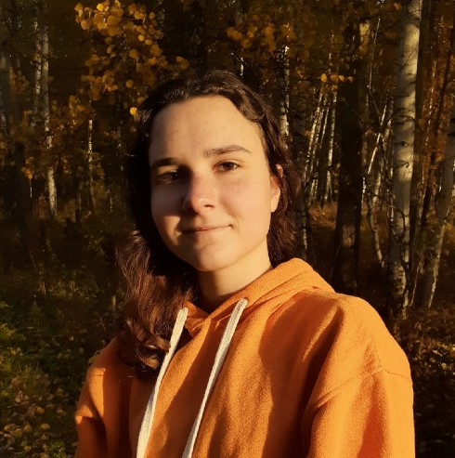
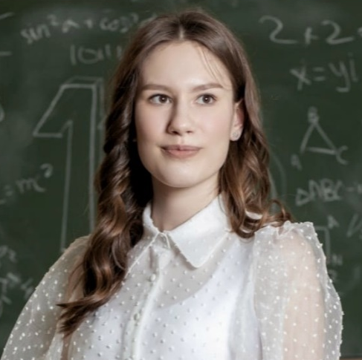

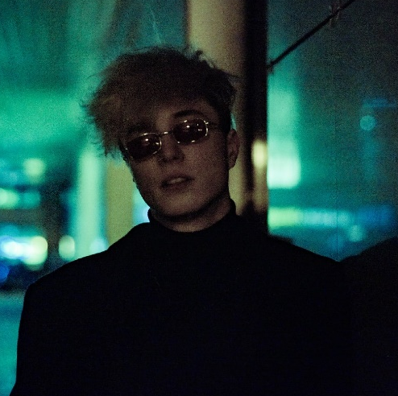
Наша команда
Иванникова Полина Вячеславовна
Тимлид
Егорова Екатерина Андреевна
Дизайнер
Мигалин Егор Дмитриевич
Программист
Соловьёв Артём Антонович
Аналитик

Slide 3
Идея проекта
Создать сервис, который поможет молодым людям определиться с выбором будущей профессии.
Зачастую абитуриенты ограничивают свой выбор направлениями, которые «будут востребованы», делают его неуверенно, часто забывая о внутренних качествах и способностях.

Slide 4
Целевая аудитория
Подростки в возрасте 17-22 лет.
Ученики старших классов, абитуриенты ВУЗов.

Slide 5




Анализ конкурентов
Конкуренты дают обобщённое представление о профессии.
Тесты на профориентацию по методике Е.А. Климова

Slide 6
Цель проекта
Помощь абитуриентам в выборе специальности.
Задачи
Анализ аналогов;
Создание уникальных фишек;
Написание вопросов для тестов.

Slide 7

Решение проблемы
Сервис с разнообразными вопросами для определения наиболее подходящего направления;
Возможность размещения сервиса на официальном сайте ВУЗа или в личном кабинете абитуриента;
Обзор рекомендованной профессии (интервью со студентами и выпускниками);
Проходные баллы прошлых лет;
Удобный формат получения знаний.

Slide 8
Требования к продукту
Название сайта - “Помощник в подборе направления для поступления в ВУЗ”;
Удобство использования, понятный интерфейс;
Быстрая загрузка страница сервиса
Наличие информации о каждом институте и ссылка на официальный сайт;

Slide 9
Технологический стек
HTML, CSS, JavaScript;
Используемая система управления содержимым (CMS) – Joomla;
Используемый CSS-фреймворк — Bootstrap;
Используемый CSS-препроцессор — Less;
Для реализации интерактивных элементов используется библиотека jQuery.

Slide 10
Схема работы приложения
5 вопросов
5 вопросов
5 вопросов
5 вопросов
5 вопросов
5 вопросов
5 вопросов
Точность вопросов
5 вопросов
5 вопросов
5 вопросов
5 вопросов
5 вопросов
5 вопросов
5 вопросов
5 вопросов

Slide 11

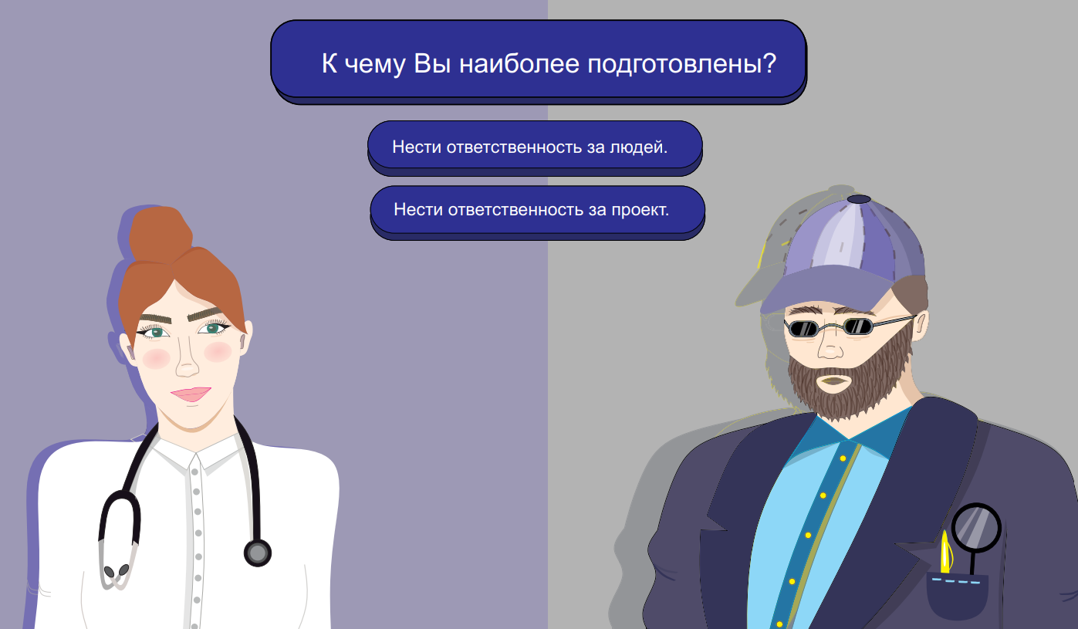

Дизайн-макеты

Slide 12
Заключение
На данный момент:
Разработан алгоритм персонализированных вопросов;
Завершается разработка кода и визуальной составляющей.
Проект может развиваться как самостоятельный продукт, так и в сотрудничестве с ВУЗами.

Slide 13



Спасибо за внимание!
Иванникова Полина Вячеславовна
Тимлид
Егорова Екатерина Андреевна
Дизайнер
Мигалин Егор Дмитриевич
Программист
Соловьёв Артём Антонович
Аналитик
Сервис PROFI
Команда EMIS Entertainment

